Slide 1
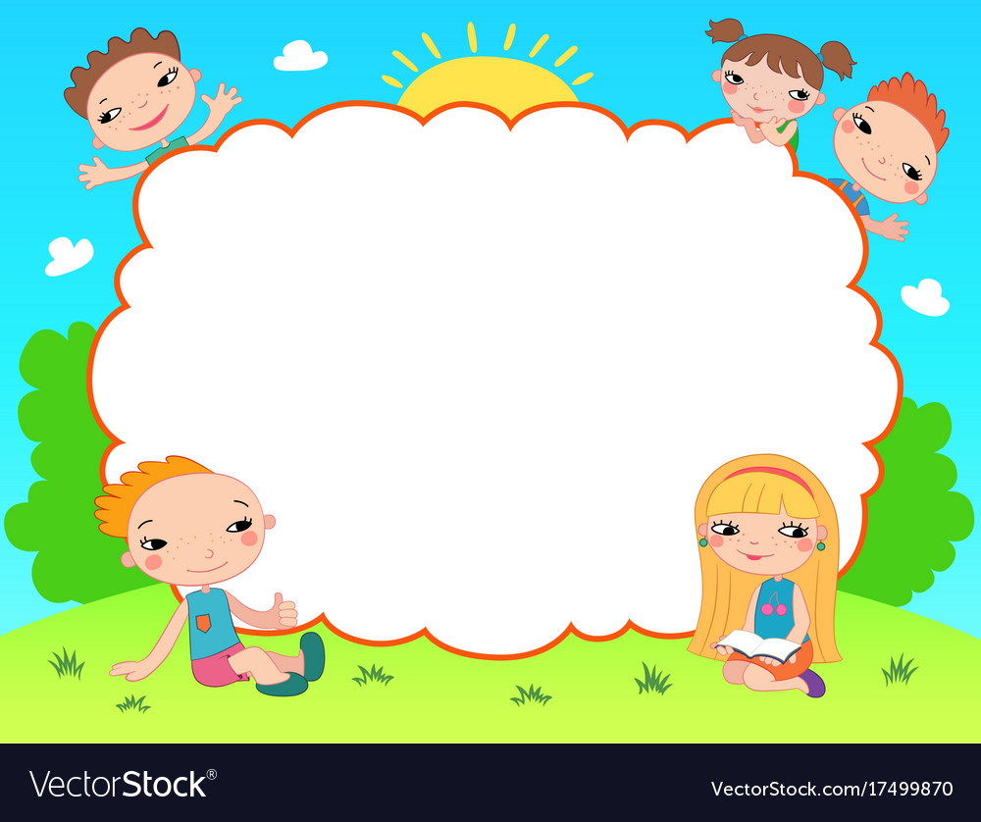



UBND HUYỆN TÂY SƠN
TRƯỜNG TH SỐ 2 BÌNH NGHI

CHÀO MỪNG QUÝ THẦY CÔ VỀ DỰ GIỜ
Môn: Công nghệ
LỚP: 3A
Giáo viên thực hiện: Võ Nguyên Thân
Bình Nghi, tháng 12 năm 2024

Slide 2
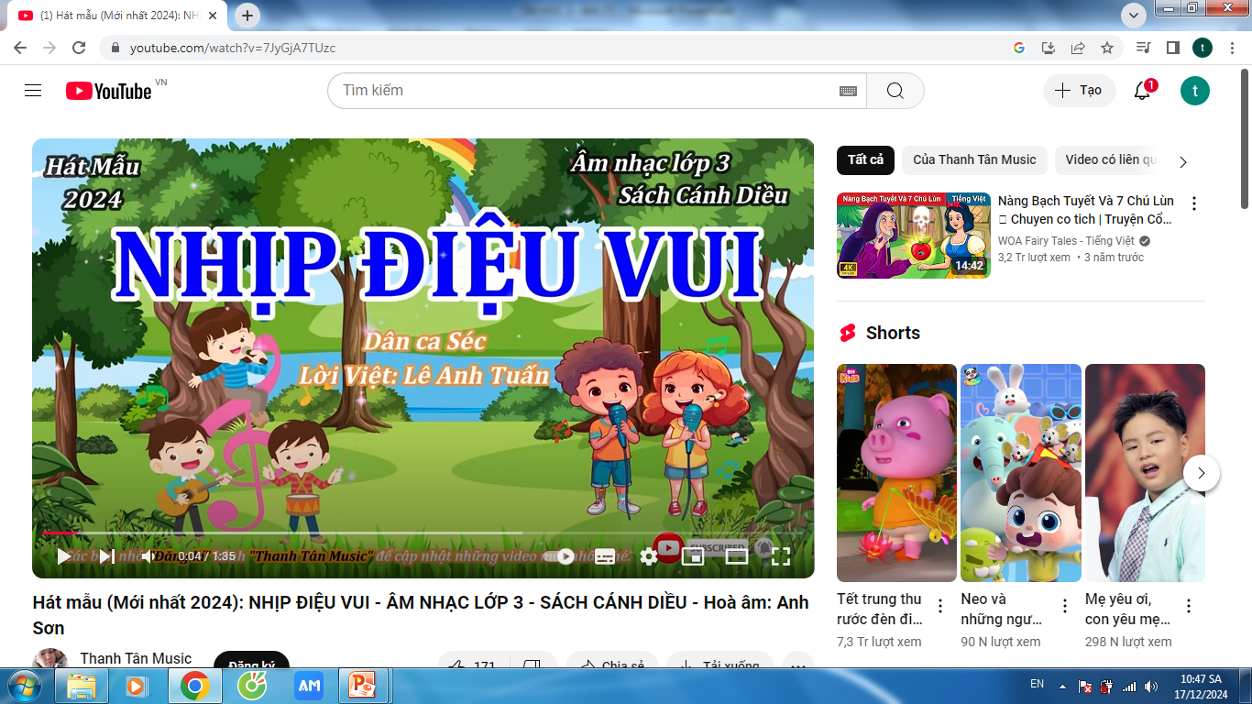

Slide 3
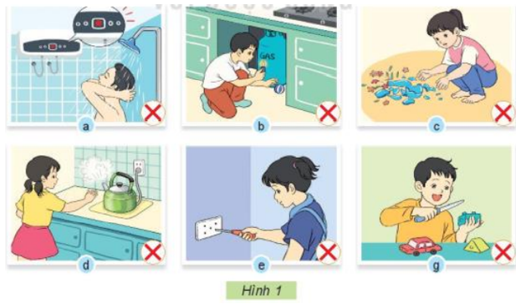
Thứ tư, ngày18 tháng 12 năm 2024
CÔNG NGHỆ
Bài 6: AN TOÀN VỚI MÔI TRƯỜNG CÔNG NGHỆ TRONG GIA ĐÌNH(T1)
1. Tìm hiểu các tình huống không an toàn trong môi trường công nghệ.
- Em hãy quan sát hình 1 và cho biết các nhân vật trong hình có thể gặp những nguy hiểm gì?

Slide 4
Thứ tư, ngày18 tháng 12 năm 2024
CÔNG NGHỆ
Bài 16: AN TOÀN VỚI MÔI TRƯỜNG CÔNG NGHỆ TRONG GIA ĐÌNH(T1)
1. Tìm hiểu các tình huống không an toàn trong môi trường công nghệ.
- Nêu tình huống trong mỗi hình.
-Trong những tình huống đó có thể xảy ra nguy hiểm gì?
- Hình a: không ngắt điện bình nóng lạnh khi tắm dễ bị điện giật.
- Hình b: Để lửa gần bình gas dễ gây nổ bình gas.

Slide 5
Thứ tư, ngày18 tháng 12 năm 2024
Bài 16: AN TOÀN VỚI MÔI TRƯỜNG CÔNG NGHỆ TRONG GIA ĐÌNH(T1)
1. Tìm hiểu các tình huống không an toàn trong môi trường công nghệ.
- Nêu tình huống trong mỗi hình.
-Trong những tình huống đó có thể xảy ra nguy hiểm gì?
- Hình c: Lấy tay không nhặt mảnh vỡ dễ bị thương.
- Hình d: Để tay gần vòi nước đang sôi dễ bị bỏng.

Slide 6
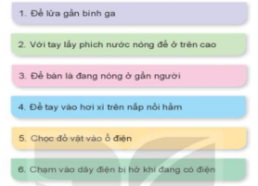
Thứ tư, ngày18 tháng 12 năm 2024
Bài 16: AN TOÀN VỚI MÔI TRƯỜNG CÔNG NGHỆ TRONG GIA ĐÌNH(T1)
1. Tìm hiểu các tình huống không an toàn trong môi trường công nghệ.
- Nêu tình huống trong mỗi hình.
-Trong những tình huống đó có thể xảy ra nguy hiểm gì?
- Hình e: Đưa vật vào ổ điện dễ xảy ra tai nạn điện giật.
- Hình g: Sử dụng vật nhọn làm đồ chơi dễ bị thương.

Slide 7
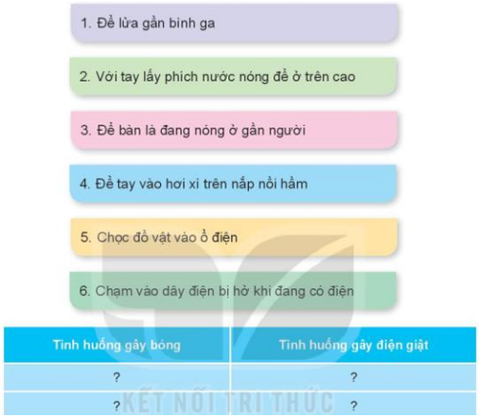
Thứ tư, ngày18 tháng 12 năm 2024
CÔNG NGHỆ
Bài 16: AN TOÀN VỚI MÔI TRƯỜNG CÔNG NGHỆ TRONG GIA ĐÌNH(T1)
2. Thực hành phân biệt tình huống.
Em hãy lựa chọn và sắp xếp các thẻ tình huống có thể gây bỏng, hoặc gây điện giật để hoàn thiện bảng theo mẫu gợi ý dưới đây

Slide 8
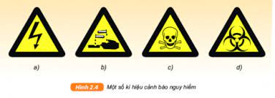
Thứ tư, ngày18 tháng 12 năm 2024
Bài 16: AN TOÀN VỚI MÔI TRƯỜNG CÔNG NGHỆ TRONG GIA ĐÌNH(T1)
2. Thực hành phân biệt tình huống.
Em hãy lựa chọn và sắp xếp các thẻ tình huống có thể gây bỏng, hoặc gây điện giật để hoàn thiện bảng theo mẫu gợi ý dưới đây
Tình huống có thể gây bỏng | Tình huống có thể gây điện giật
-Để lửa gần bình ga -Với tay lấy phích nước nóng để trên cao -Để bàn là đang nóng gần người | -Chọc đồ vào ổ điện - Chạm tay vào dây điện bị hở khi đang có điện.

Slide 9
Thứ tư, ngày18 tháng 12 năm 2024
CÔNG NGHỆ
Bài 16: AN TOÀN VỚI MÔI TRƯỜNG CÔNG NGHỆ TRONG GIA ĐÌNH(T1)
3. Một số cảnh báo dán trên các thiết bị hoặc đặt tại các khu vực nguy hiểm.
- Cảnh báo có điện.
- Cảnh báo có vật sắc nhọn.
Nếu sử dụng sản phẩm công nghệ không đúng cách có thể gây hại cho sản phẩm và ảnh hưởng đến sức khoẻ, tính mạng con người.
quizizz

Slide 10

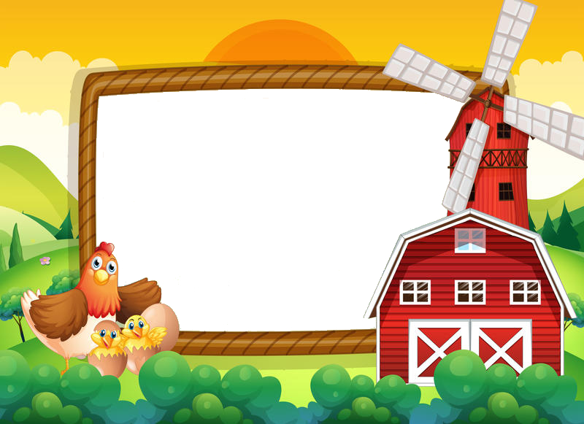
VẬN DỤNG
https://quizizz.com/join?gc=416704

Slide 11
Thứ tư, ngày18 tháng 12 năm 2024
CÔNG NGHỆ
Bài 16: AN TOÀN VỚI MÔI TRƯỜNG CÔNG NGHỆ TRONG GIA ĐÌNH(T1)
Nếu sử dụng sản phẩm công nghệ không đúng cách có thể gây hại cho sản phẩm và ảnh hưởng đến sức khoẻ, tính mạng con người.

Slide 12
HƯỚNG DẪN VỀ NHÀ
Đọc và chuẩn bị trước nội dung phần tiếp theo bài học.
Ôn lại các kiến thức đã học
Hoàn thành các bài tập trong SBT

Slide 13







Thø ngµy th¸ng 11n¨m 2010
To¸n
Giờ học đến đây kết thúc
Chúc quý thầy cô hạnh phúc, thành đạt

